Slide 1
شىۋېتسىيەدە ساقلىنىۋاتقان ئۇيغۇرلارغا دائىر ماتىرىياللار ۋە ئۇلارنىڭ بۈگۈنكى ئەھۋالى
ئابدۇشۇكۇر مۇھەممەت

Slide 2
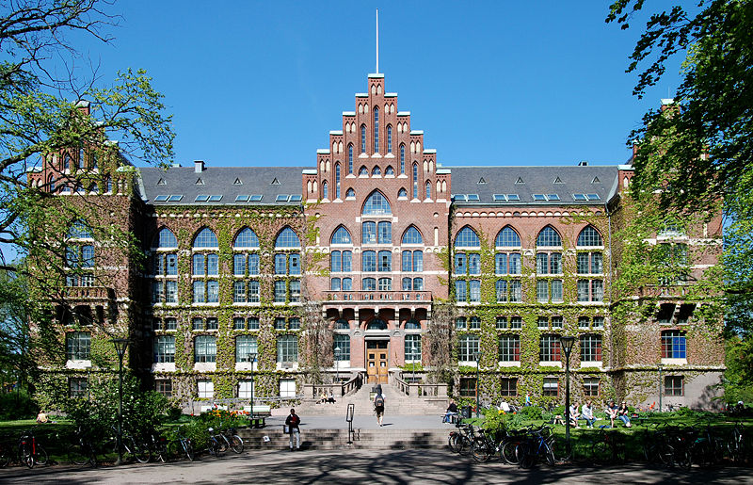
1-لۈند ئونۋېرسىتىتى كۈتۈپخانىسى

Slide 3
لۈند ئونۋېرسىتىتىدا ساقلنىۋاتقان ئۇيغۇرلارغا دائىر ماتىرىياللارنىڭ تۈرلىرى
لۈند ئونۋېرسىتىتىنىڭ كۈتۈپخانىسىدا 560پارچە ئۇيغۇرلارغا دائىر قول يازما ماتىرىياللار ساقلانماقتا. بۇلارنى مەزمۇن جەھەتتىن تۆۋەندىكىدەك بىرقانچە چوڭ تۈرلەرگە بۆلۈشكە بولۇدۇ.

Slide 4
1-رىسالە تىپىدىكى قول يازمىلار
2-تەزكىرىلەر
3-ھېكايەتلەر
4-دىنىي تۈس ئالغان ھەر خىل پۈتۈك، دۇئا، قىسسە ۋە قوللانمىلار.

Slide 5
5-تارىخى ئەسەرلەر.
6-شئېر، غەزەللەر.
7-ئەدەبىي ئەسەرلەر.
8-باشقا ھەر خىل تىمىدىكى ئەسەرلەر.

Slide 6
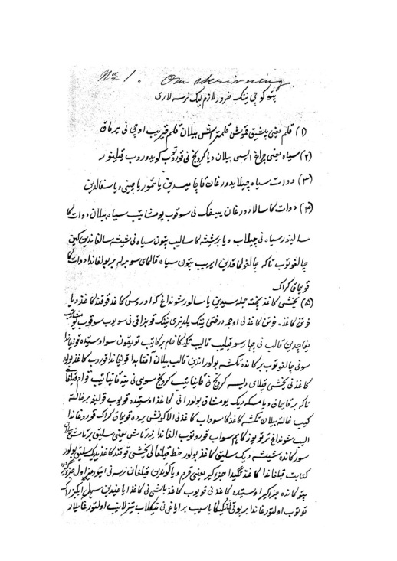
بىر پارچە ئۆرنەك

Slide 7
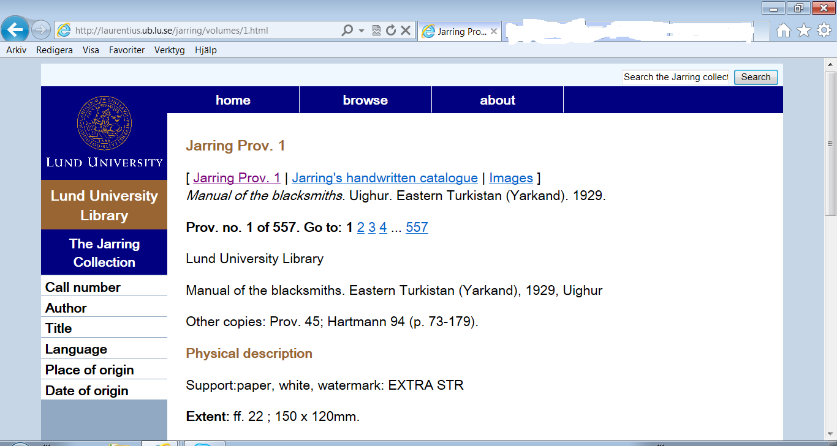
تور بەتتىن بىر كۆرۈنىش

Slide 8
قول يازمىلارنىڭ تىزىملىكى قويۇلغان تور بېتىنىڭ ئادىرىسى
http://laurentius.ub.lu.se/jarring/scanned_images/207_1.html

Slide 9
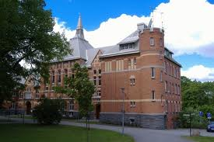
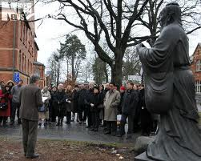
2-ستوكھولۇم ئونۋېرسىتىتى شەرق تىللىرى بىناسى

Slide 10
ستوكھولۇم ئونۋېرسىتىتى شەرق تىللىرى بىناسىنىڭ ئاستىنقى قەۋىتىدە ئىككى مىڭ پارچىدىن ئارتۇق ئۇيغۇرچە مارىتىياللار ساقلانغان بولۇپ، بۇلارنى تۈركولاوگ گۇننار ياررىڭ شەرق تىللىرى ئىنستىتوتىنىڭ ئوتتۇرا ئاسىيا تەتقىقات مەركىزىگە تەقدىم قىلغان.

Slide 11
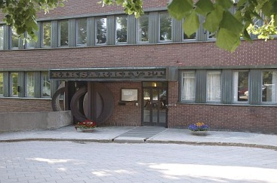
3-شىۋېتسىيە ھۆكۈمەت ئارخىپخانىسى

Slide 12
ئارخىپخانىنىڭ ماتىرىياللار تىزىملىكىگە شەرقىي تۈركىستان نامىدا بىر تۈر ئېچىلغان بولۇپ، ئۇنىڭدا ئۇيغۇرلارغا دائىر 159 قاپ ماتىرىيالنىڭ تىزىملىكى بېرىلگەن. بۇ يەردە ئۇيغۇرلارغا مۇناسىۋەتلىك تارىخى رەسىملەر، ھەرخىل يازما ماتىرىياللار، سىن ۋە ئۈن لېنتىلىرى ساقلانماقتا.

Slide 13
بۇ يەردە ساقلىنىۋاتقان ئۇيغۇرلارغا مۇناسىۋەتلىك سىن لېنتىلىرى ئەنگىلىيەلىك تەتقىقاتچى جامىس ئەپەندىنىڭ تەييارلىشى بىلەن تور يۈزىدە كۆرەرمەنلەر بىلەن يۈز كۆرۈشتى. بۇنىڭغا مۇناسىۋەتلىك تور ئادىرىسى تۆۋەندىكىچە.

Slide 14
http://archive.org/details/xinjiang-video-project

Slide 15
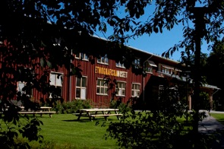
4-ئېتنوگراپىيە مۇزىيى

Slide 16
مۇزىيغا تارىم ئويمانلىقىدىن، تەكلىماكان، قۇملۇقلىرىدىن، قەشقەر،خوتەن، چەرچەن ۋە چاقىلىق بوستانلىقلىرىدىن ئەكەلگەن ئاسارە-ئەتىقە بايلىقلىرىدىن ئۆرنەكلەر قۇيۇلغان بولۇپ، بۇ يەردە ئۇيغۇرلارنىڭ ئەجداتلىرى ياسىغان ساپال قاچىلارنى، توغراقتىن ياسالغان ياغاچ ئويمىلارنى ۋە قەدىمىي رەخ پارچىلىرىنى ئۇچراتقىلى بولۇدۇ.

Slide 17
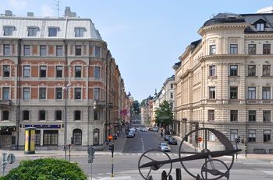
4-شىۋېتسىيە مىسسىيونۇرلار ئارخىپخانىسى

Slide 18
بۇ ئارخىپخانىدا ئۇيغۇر تىلىدا يېزىلغان بىر قىسىم قول يازمىلار،قەشقەر باسما بۇيۇملىرى،ئۇيغۇرلارغا مۇناسىۋەتلىك زور تۈركۈمدىكى رەسىملەر ۋە سىن لېنتىلىرى ساقلانماقتا. ياقۇپبەگنىڭ نەسەپنامە پۈتۈگىمۇ مۇشۇ يەردە ساقلانغان بولۇپ، 2007-يىلى لۇند ئونۋېرسىتىتى كۈتۈپخانىسىغا تەقدىم قىلىۋىتىلدى.بۇنىڭغا مۇناسىۋەتلىك تەپسىلىي ئۇچۇرلارنى “مارجانبۇلاق بلوگىدىن تاپالايسىز.

Slide 19
ئۇيغۇر ئاپتونوم رايونلۇق ئىجتىمائى پەنەلەر ئاكادىمىيىسىنىڭ پىلانلىشى بىلەن بۇ ئارخىپىانىدىكى ماتىرىياللار بۇ يىل 10-ئانىڭ 5-كۈنىدىن باشلاپ ئۈرۈمچىدە كۆرگەزمىگە قۇيۇلماقچى.

Slide 20
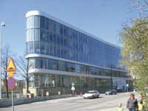
6-شىۋېتسىيە مۇزىكا ئارخىپخانىسى

Slide 21
بۇ ئارخىپخانىغا ئۇيغۇر سەنئەتكارى كۆرەش كۈسەننىڭ يىغىپ، ساقلىغان ماتىرىياللىرى،قول يازمىلىرى، شەخسىي شەت-چەكلىرى، مۇزىكا ئەسەرلىرى،سەنئەت بۇيۇملىرى ۋە مۇزىكا ئەسۋاپلىرى قۇيۇلغان.

Slide 22

ئەركەك سۇ

Slide 23
كۈرەش كۆسەننىڭ “ئەركەك سۇ” نامىدىكى بۇ ناخشا لېنتىسى شىۋېتسىيەدىكى خەلق ناخشىلىرىنى باھالاشتا 2011-يىللىق “ئەڭ نادىر ئون خەلق ناخشىلىرى” لېتنتىسىنىڭ ئىككىنچىسى بولۇپ باھالاندى.

Slide 24
تۈگىدى
2012-يىلى 4-ئاينىڭ 25-كۈنى
ستوكھولۇم

